Slide 1
Использование инновационных технологий преподавания географии как средство формирования ключевых компетенций обучающихся
Конкурс «Учитель года»
Методический семинар
Белик Елена Александровна
учитель географии
МКОУ Марьевская СОШ
Ольховатский муниципальный район
Воронежская область

Slide 2
Противоречия
Ведущая педагогическая идея
Разработка и реализация комплекса педагогических условий (инновационных методик), обеспечивающих эффективное развитие учебной мотивации, познавательной компетенции школьников и совокупности умений, навыков, овладение которыми способствует развитию и формированию личности, способной к успешной самореализации
Ряд задач, требующих обязательного решения
проблема несоответствия уровня обучения школьников их реальным возможностям;
низкий уровень мотивации;
снижение или отсутствие интереса к предмету;

Slide 3
Актуальность инновационного обучения состоит в следующем:
соответствие концепции образования;
использование личностно - ориентированного обучения;
поиск условий для раскрытия творческого потенциала ученика;
соответствие социокультурной потребности современного общества;
самостоятельной творческой деятельности.
В основе инновационного обучения лежат следующие технологии:
развивающее обучение;
проблемное обучение;
развитие критического мышления;
дифференцированный подход к обучению;
создание ситуации успеха на уроке.

Slide 4
Проблема
Создание с помощью инновационных технологий преподавания такой обучающей среды, когда ученик не только исходит из своих особенностей, но и поставлен в такие обстоятельства, что вынужден проявлять активность, действовать в условиях выбора, преодолевать возникшие затруднения; создание условий для развития каждого ученика, формирование коммуникативных умений и навыков, успешности учащихся.

Slide 5
НОВИЗНА ОПЫТА
в синтезе инновационных педагогических технологий, призванных обеспечить формирование ключевых компетенций учащихся, а именно познавательной и коммуникативной, в условиях внедрения ФГОС;
во внедрении в мою педагогическую деятельность приёмов технологии проблемного обучения, интеллект-карты, проектной деятельности и РКМ, которые выводят учеников на более высокий уровень мышления (сравнение, анализ, синтез, оценку и т.д.) и ориентируют на создание условий для свободного развития каждой личности;
в преобразующей деятельности обучающихся на уроках.

Slide 6
Цель опыта: представить систему работы по формированию УУД с помощью инновационных технологий обучения при географии, опираясь на научные труды и разработки.
Задачи:
создание условий для обучающихся при реализации инновационных технологий в процессе обучения географии;
формирование у обучающихся универсальных учебных действий в ходе активного самостоятельного поиска решения проблем;
формирование критического стиля мышления, для которого характерны открытость, гибкость, рефлексивность, осознание альтернативности принимаемых решений, умений понимать скрытый смысл того или иного сообщения;

Slide 7
Для реализации целей использую следующие методы и технологии:
технология развития критического мышления;
технология проблемного обучения;
технология проектной деятельности;
метод интеллект – карт;

Slide 8
Структура урока по технологии РКМ
Технологические этапы
1 стадия | 2 стадия | 3 стадия
Вызов: имеющиеся знания; интерес к получению новой информации; постановка учеником собственных целей обучения. | Осмысление содержания: получение новой информации; корректировка учеником поставленных целей обучения. | Рефлексия: размышление; постановка учеником новых целей обучения

Slide 9
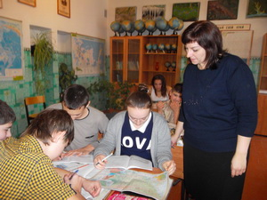
Идея педагогического опыта
Формирование у обучающихся метапредметных умений
через использование технологии
«Развитие критического мышления» на уроках географии
«ЗХУ»
Активное чтение
Концептуальная таблица
Кластеры
Приемы
работы
Взаимоопрос
Групповая дискуссия

Slide 10
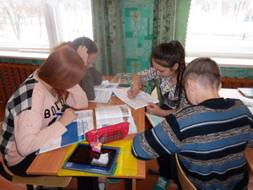
Метод «Альтернатива» - пример технологии
проблемного обучения
Работа в рамках технологии основана на принципе совместной деятельностью.
Деятельность в рамках технологии содержит следующие шаги:
1. Формируются группы, каждая из которых выполняет задание.
2. Участники групп делятся своим вариантом решения ситуации. Предлагаемый вариант, способ должны быть обоснованы во время выступления.
3. Затем группы обмениваются заданиями, и им предлагается найти противоположное, альтернативное объяснение или решение, посмотреть на ситуацию с другой точки зрения. Предлагаемая альтернатива должна быть обоснована.
4. Участники групп делятся альтернативными вариантами, способами решения, объяснения ситуации.

Slide 11
Виды проблемных заданий
Задания, в основе содержания которых лежат научная гипотеза (например о происхождении многолетней мерзлоты, об изменении климатов на земле).
Задания на установление многозначных причинно-следственных связей
( какие изменения произойдут на территории Амазонии, если вырубят сельву).
Задания, требующие понимания диалектических противоречий, умения оперировать противоположными суждениями (увеличивается или уменьшается в условиях НТР влияние природных условий территории на жизнь и хозяйственную деятельность человека).
Задания, проблемный характер которых обусловлен разрывом между ранее усвоенными знаниями и требованиями задачи или вопроса (например, почему в пустыне Намиб, находящейся на побережье Атлантического океана, выпадает меньше осадков, чем в самых сухих районах Сахары).

Slide 12
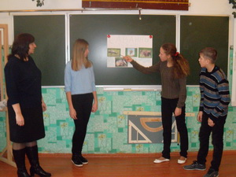
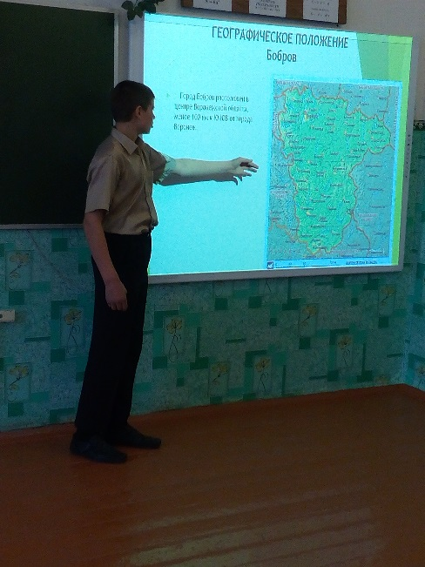
Метод проектов
Внешний результат
Внутренний результат
Материальный продукт деятельности
Опыт деятельности

Slide 13
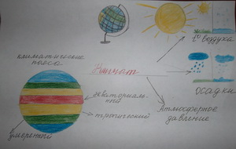
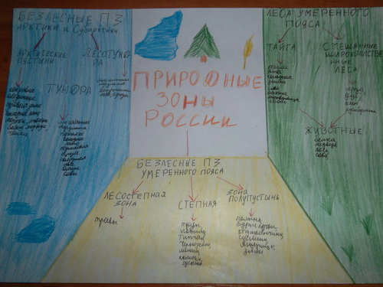
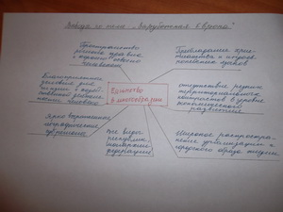
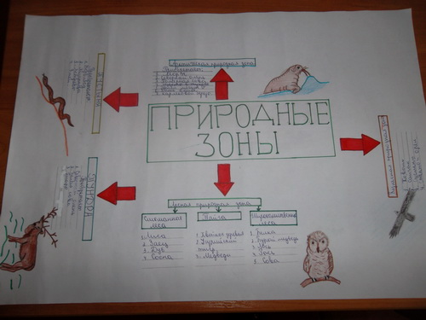
Метод интеллект-карт
повышение мотивации
активизация деятельности
развитие познавательной компетенции
интеллекта
пространственного мышления
познавательной активности
творческого мышления

Slide 14
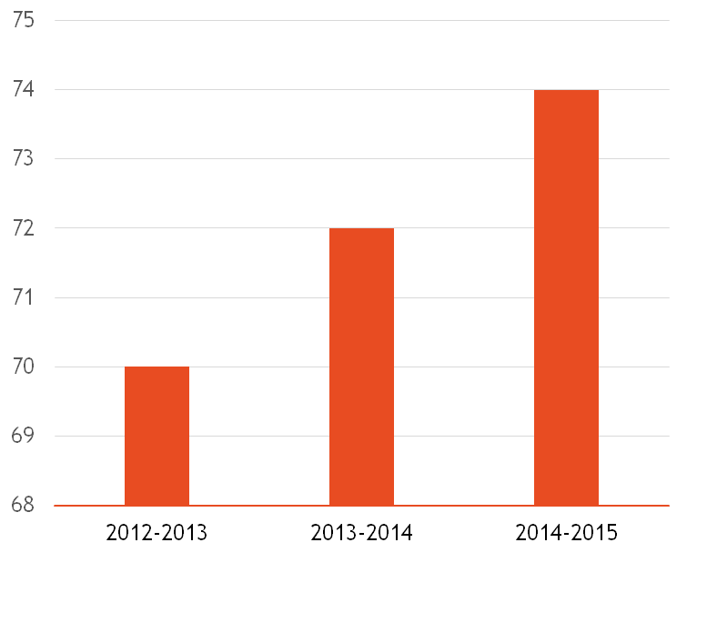
Результативность опыта
Качество знаний в (%)
Участие во всероссийской олимпиаде школьников
Учебный год | Уровень | Результат: участник/ призер/ победитель
2012-2013 | муниципальный | 3/1/1
2013-2014 | муниципальный | 6/3/0
2014-2015 | муниципальный | 8/2/1

